Slide 1

Machine Learning 101
Bagging y Random Forest
© All rights reserved. www.keepcoding.io

Slide 2
Motivación
Combinar algoritmos, normalmente árboles, para mejorar sus prestaciones
Proporcionan grandes prestaciones en problemas complejos
© All rights reserved. www.keepcoding.io

Slide 3
Índice
Remuestreo Bootstrap
Bagging
Random Forest
Importancia variables
© All rights reserved. www.keepcoding.io

Slide 4

Remuestreo Bootstrap
Técnica estadística para cuantificar la incertidumbre de un estimador
En ML nos sirve para medir las prestaciones de un algoritmo
Supongamos un problema de aprendizaje supervisado, donde disponemos de un conjunto de datos etiquetados {X, y}, con N = 15.
_{x}(1) | _{x}(2) | _{x}(3) | _{x}(4) | _{x}(5) | _{x}(6) | _{x}(7) | _{x}(8) | _{x}(9) | _{x}(10) | _{x}(11) | _{x}(12) | _{x}(13) | _{x}(14) | _{x}(15)
Entrenamiento/validación (*)
Test
(*) numeración no es orden, los datos han sido ya aleatorizados
© All rights reserved. www.keepcoding.io

Slide 5
Remuestreo Bootstrap
Bootstrap: remuestras con repetición
_{x}(1) | _{x}(2) | _{x}(3) | _{x}(4) | _{x}(5) | _{x}(6) | _{x}(7) | _{x}(8) | _{x}(9) | _{x}(10)
_{x}(8) | _{x}(6) | _{x}(2) | _{x}(9) | _{x}(5) | _{x}(8) | _{x}(1) | _{x}(4) | _{x}(8) | _{x}(2)
_{P}*
1
_{P}*
2
Remuestra 1:
_{x}(3) | _{x}(7) | _{x}(10)
Remuestra 2:
_{x}(10) | _{x}(1) | _{x}(3) | _{x}(5) | _{x}(1) | _{x}(7) | _{x}(4) | _{x}(2) | _{x}(1) | _{x}(8)
_{x}(6)
_{x}(9)
_{x}(8) | _{x}(6) | _{x}(2) | _{x}(9) | _{x}(5) | _{x}(8) | _{x}(1) | _{x}(4) | _{x}(8) | _{x}(2)
_{P}*
B
Remuestra B:
_{x}(3) | _{x}(7) | _{x}(8) | _{x}(10)
≈ 67%
≈ 33%
_{b}: Prestaciones remuestra b
_{P}*
© All rights reserved. www.keepcoding.io

Slide 6


Out-of-bag performance estimation
Out-of-bag, remuestra b:
Prestaciones totales
Normalmente B = 200-500
Al promediar reducimos la varianza del estimador (es similar a cross-validation)
© All rights reserved. www.keepcoding.io

Slide 7
Índice
Remuestreo Bootstrap
Bagging
Random Forest
Importancia variables
© All rights reserved. www.keepcoding.io

Slide 8

Bagging: Bootstrap AGGregation
Motivación: reducir varianza de los árboles de decisión (en función de la división los resultados pueden ser muy distintos)
Utilizar bootstrap para combinar árboles de decisión:
Se construyen (entrenan) B árboles utilizando B remuestras
_{x}(8) | _{x}(6) | _{x}(2) | _{x}(9) | _{x}(5) | _{x}(8) | _{x}(1) | _{x}(4) | _{x}(8) | _{x}(2)
_{x}(8) | _{x}(6) | _{x}(2) | _{x}(9) | _{x}(5) | _{x}(8) | _{x}(1) | _{x}(4) | _{x}(8) | _{x}(2)
Se combina la salida para predecir una nueva muestra:
© All rights reserved. www.keepcoding.io

Slide 9


Bagging
Se combina la salida para predecir una nueva muestra:
Regresión: average vote
Clasificación: majority vote
Se estiman las prestaciones mediante Out-Of-Bag
© All rights reserved. www.keepcoding.io

Slide 10
Bagging: pros and cons
OK: Mejoran las prestaciones sustancialmente
KO: Si hay uno o varios predictores fuertes, puede que los B árboles generados sean bastante similares, por lo que no estamos reduciendo la varianza dado que los árboles están altamente correlacionados
© All rights reserved. www.keepcoding.io

Slide 11
Índice
Remuestreo Bootstrap
Bagging
Random Forest
Importancia variables
© All rights reserved. www.keepcoding.io

Slide 12
Random forest
Motivación: decorrelacionar árboles remuestreados
Utilizar bootstrap para combinar árboles de decisión:
Se construyen (entrenan) B árboles utilizando B remuestras
En la construcción de cada árbol, para cada split se fuerza a utilizar un subconjunto aleatorio de m < d predictores
Normalmente m = √d
Si m = d, entonces es Bagging
Si el número de predictores relevantes es pequeño, y alta dimensionalidad, peligro de overfitting
© All rights reserved. www.keepcoding.io

Slide 13
Índice
Remuestreo Bootstrap
Bagging
Random Forest
Importancia variables
© All rights reserved. www.keepcoding.io

Slide 14
Importancia de las variables
Con la agregación de árboles se pierde interpretabilidad
No obstante se puede extraer una medida de la importancia de cada variable
Cuánto mejoran las prestaciones en los splits asociados a dicha variable (ESL, página 368)
En otras palabras: para cada split de cada árbol construido, se mide la mejora en prestaciones debido a la variable por la que se particiona el árbol.
Medida relativa: se escala entre 0-100
Puede aplicarse a un árbol individual, pero no es concluyente
Se puede utilizar como ranking en selección de características, ¡pero hay que hacerlo bien! (recordad los métodos wrapper)
© All rights reserved. www.keepcoding.io

Slide 15
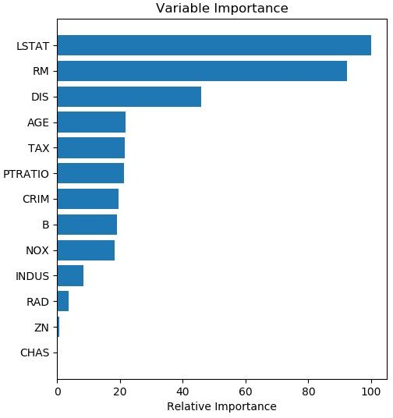
Importancia de las variables
© All rights reserved. www.keepcoding.io

Slide 16
Referencias
Introduction to Statistical Learning
Capítulo 5, sección 2
Capítulo 8, sección 2
The Elements of Statistical Learning
Capítulo 10, sección 13
Capítulo 15
Hands On Machine Learning.
Capítulo 7
© All rights reserved. www.keepcoding.io

Slide 17
Let’s code!
© All rights reserved. www.keepcoding.io

